Slide 1
Компьютерные сети
Курс читает Рогозин Н.О., кафедра ИУ-7

Slide 2


Рекомендуемая литература

Slide 3
Рекомендуемая литература
Столлингс В. Современные компьютерные сети : пер. с англ. / Столлингс В. - 2-е изд. - СПб. : Питер, 2003. - 782 с. - (Классика computer science). - Библиогр.: с. 754-766. - ISBN 5-94723-327-4.
Стивенс У. Р. UNIX: разработка сетевых приложений : пер. с англ. / Стивенс У. Р. ; пер. Колос А., Михайлова А. - СПб. : Питер, 2003. - 1085 с. - (Мастер-класс). - Библиогр.: с. 1027-1033. - ISBN 5-318-00535-7.
Уолтон Ш. Создание сетевых приложений в среде Linux = Linux Socket Programming : руководство разработчика : пер. с англ. / Уолтон Ш. - М. : Вильямс, 2001. - 463 с. : ил. - ISBN 5-8459-0193-6.
Beej's Guide to Network Programming
(http://beej.us/guide/bgnet/output/html/multipage/index.html)

Slide 4
Лекция I
Классификация и обзор сетей

Slide 5
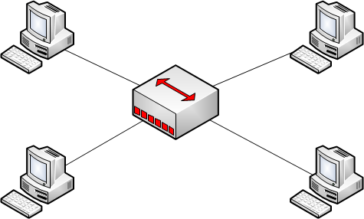
Что такое компьютерная сеть?
Совокупность компьютеров и других устройств, соединенных линиями связи и обменивающихся информацией между собой в соответствии с определенными правилами – протоколом.

Slide 6
Назначение сети
Предоставление конечным узлам возможности совместного использования ресурсов
Ресурсы бывают трех типов: аппаратные, программные и информационные.
Например, устройство печати (принтер) - это аппаратный ресурс. Емкости жестких дисков - тоже аппаратный ресурс. Когда все участники небольшой компьютерной сети пользуются одним общим принтером, это значит, что они разделяют общий аппаратный ресурс. То же можно сказать и о сети, имеющей один компьютер с увеличенной емкостью жесткого диска (файловый сервер), на котором все участники сети хранят свои архивы и результаты работы.

Slide 7
Назначение сети
Кроме аппаратных ресурсов компьютерные сети позволяют совместно использовать программные ресурсы. Так, например, для выполнения очень сложных и продолжительных расчетов можно подключиться к удаленной большой ЭВМ и отправить вычислительное задание на нее, а по окончании расчетов точно так же получить результат обратно.
Данные, хранящиеся на удаленных компьютерах, образуют информационный ресурс. Роль этого ресурса сегодня видна наиболее ярко на примере Интернета, который воспринимается, прежде всего, как гигантская информационно-справочная система.
При работе в компьютерной сети любого типа одновременно происходит совместное использование всех типов ресурсов.

Slide 8
Протоколы
Набор соглашений интерфейса логического уровня, которые определяют обмен данными между различными программами. Эти соглашения задают единообразный способ передачи сообщений и обработки ошибок при взаимодействии программного обеспечения разнесённой в пространстве аппаратуры, соединённой тем или иным интерфейсом.
Cетевой протокол - набор правил и действий (очерёдности действий), позволяющий осуществлять соединение и обмен данными между двумя и более включёнными в сеть устройствами.

Slide 9
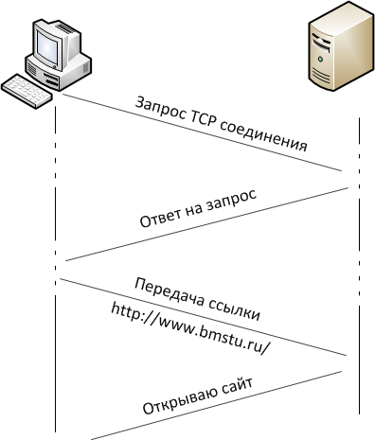
Протоколы (cont.)
Аналогия – человеческая беседа, проходящая по определенным правилам

Slide 10
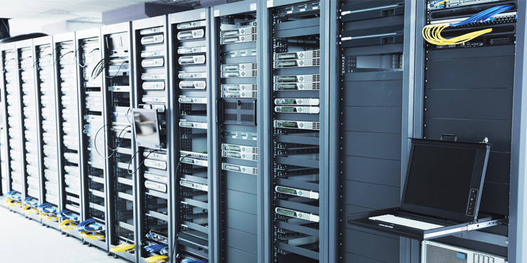
Сервер
Специализированный компьютер и/или специализированное оборудование для выполнения на нём сервисного программного обеспечения (в том числе серверов тех или иных задач).

Slide 11
Многотерминальные системы
Компьютерные сети, называемые также сетями передачи данных, являются логическим результатом эволюции двух важнейших научно-технических отраслей современной цивилизации — компьютерных и телекоммуникационных технологий.
В истоках компьютерного корня сетей - системы пакетной обработки данных. строились на базе мэйнфрейма — мощного и надежного компьютера универсального назначения.
Пользователи подготавливали перфокарты, содержащие данные и команды программ, и передавали их в ВЦ. Операторы вводили эти карты в компьютер, а распечатанные результаты пользователи получали обычно только на следующий день. Неверно набитая карта означала как минимум суточную задержку.

Slide 12

История, ARPANET
ARPANET (от англ. Advanced Research Projects Agency Network) — компьютерная сеть, созданная в 1969 году в США Агентством Министерства обороны США по перспективным исследованиям (DARPA) и явившаяся прототипом сети Интернет.

Slide 13
История, ARPANET
В августе 1962 г. Дж. К. Р. Ликлайдер пишет серию заметок, в которых обсуждает концепцию “Галактической сети”. В статье предсказывается появление глобальной взаимосвязанной сети компьютеров.
Ликлайдер первым возглавил научно-исследовательскую компьютерную программу в агентстве DARPA, начиная с октября 1962 г.
Работая в DARPA, он убедил своих последователей в DARPA Ивана Сазерленда, Боба Тейлора и ученого из MIT Лоренса Дж. Робертса в важности этой концепции сети.

Slide 14
История, ARPANET
Леонард Клейнрок в MIT опубликовал первую статью по теории пакетной коммутации в июле 1961 г. и первую книгу по данной теме в 1964 г. Клейнрок убедил Робертса в теоретической возможности связи с использованием пакетов вместо цепей, что стало важным шагом в области развития компьютерных сетей.
Другой важный шаг состоял в том, чтобы заставить компьютеры общаться друг с другом. Для изучения этого вопроса в 1965 г., работая вместе с Томасом Мерриллом, Робертс подключил компьютер TX-2, находящийся в штате Массачусетс, к компьютеру Q-32 в Калифорнии с использованием низкоскоростной телефонной линии.
В результате этого была создана первая (пусть и небольшая) широкомасштабная компьютерная сеть.

Slide 15
История, ARPANET
В августе 1968 г.DARPA опубликовала заказ на разработку одного из главных компонентов, пакетных коммутаторов, которые назывались сопрягающими процессорами сообщений (IMP).
В Калифорнийском Университете центр Network Measurement Center под руководством Клейнрока был выбран в качестве первого узла в сети ARPANET.
В декабре 1970 г. Network Working Group (NWG), под руководством С. Крокера, завершила работу над созданием первоначального протокола связи между узлами сети ARPANET. Он назывался протоколом управления сетью (NCP).

Slide 16
История, ARPANET
Именно Крокер предложил формат RFC для сетевых стандартов и он же написал первый RFC.
RFC – Request for Comments (“запрос на отзывы”).
RFC 1 был опубликован 7 апреля 1969 г. и назывался «Host Software». Первые RFC распространялись в печатном виде на бумаге в виде обычных писем, но уже с декабря 1969 г., когда заработали первые сегменты ARPANET, документы начали распространяться в электронном виде.

Slide 17
Сетевые приложения ARPANET
Электронная почта. В 1971, Рэй Томлисон, из BBN переслал первый e-mail (RFC 524, RFC 561). К 1973, электронная почта составила 75 процентов траффика ARPANET.
Передача файлов. К 1973 году, была определена и реализована спецификация для FTP (RFC 354) .
Сетевой Голосовой Протокол. Cпецификации были определены и реализованы в1977 (RFC 741), однако из-за технических ограничений интернет-телефония в ARPANET так и не заработала в полную силу.

Slide 18
История, создание Internet
В 1990 году сеть ARPANET прекратила своё существование, полностью проиграв конкуренцию NSFNet. В том же году было зафиксировано первое подключение к интернету по телефонной линии (т. н. «дозво́н», англ. dialup access).
В 1991 году Всемирная паутина стала общедоступна в интернете, а в 1993 году появился знаменитый веб-браузер NCSA Mosaic.

Slide 19
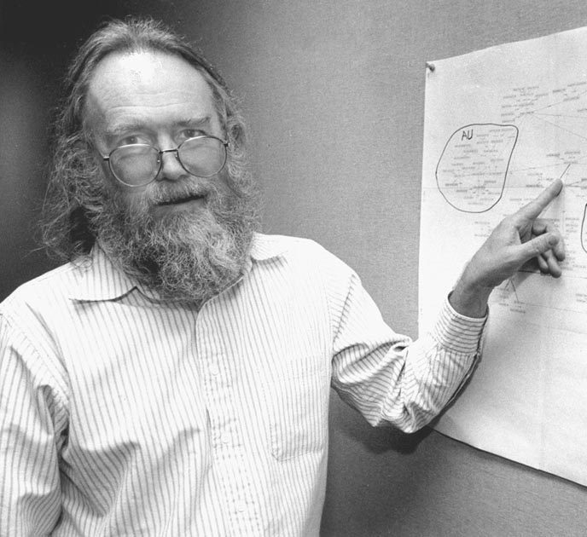

История, создание Internet
Ведущую роль сыграли Джон Постел (автор стандартов множества ключевых протоколов, в т.ч. IP, ICMP, TCP, UDP,Telnet, FTP, DNS
И Тимоти Джон–Бернерс Ли, изобретатель URI, URL,HTTP, HTML, создатель Всемирной паутины.

Slide 20
Классификация сетей
По охвату (PAN, LAN, WAN и т.д.)
В соотв. с технологическими признаками, обусловленными средой передачи (проводная и беспроводная)
По топологии (полносвязная, шина, звезда и т.д.)
По признаку первичности
По способу коммутации

Slide 21
PAN
Небольшой радиус (до 30 м)
Малое число участников (до 8)
Не критичность в отказоустойчивости
Высокие требования к безопасности. Протоколы PAN должны обеспечивать разнообразные методы аутентификации устройств и шифрования данных в мобильной обстановке из-за частой смены окружения
Основные технологиии: Bluetooth, ZigBee и др.
Предназначены для соединения устройств, принадлежащих, как правило, одному пользователю, на небольших расстояниях. Типичным примером PAN является беспроводное соединение компьютера с периферийными устройствами, такими как принтер, наушники, мышь, клавиатура и т. п. Мобильные телефоны также используют технологию PAN для соединения со своей периферией (чаще всего это наушники)

Slide 22
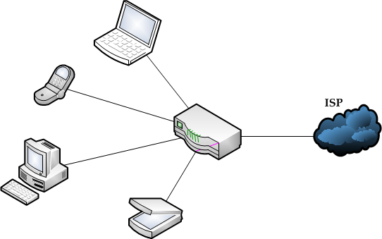
LAN
Как небольшие домашние сети, так и крупные корпоративные
Покрывают обычно небольшую территорию
Домашняя сеть LAN

Slide 23
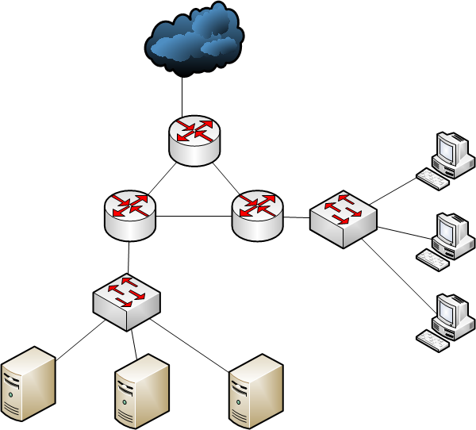
LAN (cont.)
Корпоративная сеть LAN

Slide 24
WAN
Глобальная сеть, охватывающая большие расстояния
Соединяет несколько локальных сетей, географически удаленных друг от друга.
Крупнейшие примеры: Интернет и Фидонет, первый до сих пор остается самой распространенной сетью в мире, охватывая миллионы хостов
Основное отличие от локальных сетей – на физическом и канальном уровнях
На узлах локальной сети обычно используются службы доступа к файлам и принтерам, на узлах глобальной сети – маршрутизаторах и службы соответствующие: VPN, маршрутизация и т.п.

Slide 25
Сеть точка-точка
Простейшая сеть, соединяет между собой только 2 компьютера
Организуется для быстрой передачи данных, чаще всего когда другие способы сетевой коммуникации недоступны

Slide 26
Клиент-серверная архитектура
Сетевая архитектура, в которой устройства являются либо клиентами, либо серверами. Клиентом (front end) является запрашивающая машина (обычно ПК), сервером (back end) — машина, которая отвечает на запрос.
Сеть с выделенным сервером (Сlient/Server network) — это локальная вычислительная сеть (LAN), в которой сетевые устройства централизованы и управляются одним или несколькими серверами. Индивидуальные рабочие станции или клиенты (такие, как ПК) должны обращаться к ресурсам сети через сервер(ы).

Slide 27
Признак первичности
Первичные сети - своего рода вспомогательные сети, которые нужны для того, чтобы гибко создавать постоянные физические двухточечные каналы для других компьютерных и телефонных сетей. В соответствии с семиуровневой моделью OSI первичные сети подобно простым кабелям выполняют функции физического уровня сетей. Однако в отличие от кабелей первичные сети включают дополнительное коммуникационное оборудование, которое путем соответствующего конфигурирования позволяет прокладывать новые физические каналы между конечными точками сети.
Гибкая среда для создания физических каналов связи.
Наложенные сети в этой классификации — это все остальные сети, которые предоставляют услуги конечным пользователям и строятся на основе каналов первичных сетей — «накладываются» поверх этих сетей. То есть и компьютерные, и телефонные, и телевизионные сети являются наложенными.

Slide 28
Топология сети
Конфигурация графа, вершинам которого соответствуют конечные узлы сети (например, компьютеры) и коммуникационное оборудование (например, маршрутизаторы), а ребрам — электрические и информационные связи между ними.
Число возможных конфигураций резко возрастает при увеличении числа связываемых устройств. Так, если три компьютера мы можем связать двумя способами, то для четырех компьютеров можно предложить уже шесть топологически различных конфигураций (при условии неразличимости компьютеров).

Slide 29
Топология сети
От выбора топологии связей зависят многие характеристики сети. Например, наличие между узлами нескольких путей повышает надежность сети и делает возможной балансировку загрузки отдельных каналов.
Простота присоединения новых узлов, свойственная некоторым топологиям, делает сеть легко расширяемой. Экономические соображения часто приводят к выбору топологий, для которых характерна минимальная суммарная длина линий связи.

Slide 30
Топология сети
физическая — описывает реальное расположение и связи между узлами сети.
логическая — описывает хождение сигнала в рамках физической топологии.
информационая — описывает направление потоков информации, передаваемых по сети.
управления обменом — это принцип передачи права на пользование сетью.

Slide 31
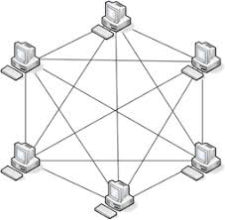
Топология “Полносвязная”
Каждый компьютер связан со всеми остальными. Громоздкий и неэффективный вариант, т.к. каждый компьютер должен иметь большое кол-во коммуникационных портов.

Slide 32
Топология “Полносвязная”
В крупных сетях применяются редко, так как для связи N узлов требуется N(N-1)/2 физических дуплексных линий связи, т.е. имеет место квадратичная зависимость.
Чаще этот вид топологии используется в многомашинных комплексах или в сетях, объединяющих небольшое количество компьютеров.

Slide 33
Топология “Общая шина”
Компьютеры подключаются к одному коаксиальному кабелю. Данные от передающего узла сети передаются по шине в обе стороны, отражаясь от оконечных терминаторов.
Терминаторы предотвращают отражение сигналов, т.е. используются для гашения сигналов, которые достигают концов канала передачи данных.

Slide 34
Топология “Общая шина”
Преимущества сетей шинной топологии:
отказ одного из узлов не влияет на работу сети в целом;
сеть легко настраивать и конфигурировать;
сеть устойчива к неисправностям отдельных узлов.
Недостатки сетей шинной топологии:
разрыв кабеля может повлиять на работу всей сети;
ограниченная длина кабеля и количество рабочих станций;
трудно определить дефекты соединений.

Slide 35
Топология “Ячеистая”
Получается из полносвязной путем удаления некоторых связей. Непосредственно связываются только те компьютеры, между которыми происходит интенсивный обмен данными. Даная топология характерна для глобальных сетей

Slide 36
Топология “Ячеистая”
Характеризуется высокой отказоустойчивостью, сложностью настройки и переизбыточным расходом кабеля.
Каждый компьютер имеет множество возможных путей соединения с другими компьютерами. Обрыв кабеля не приведёт к потере соединения между двумя компьютерами.

Slide 37
Топология “Кольцо”
Данные передаются по кольцу от одного компьютера к другому, если компьютер распознает данные как свои, он копирует их себе во внутренний буфер.
Данные в кольце всегда движутся в одном и том же направлении.

Slide 38
Топология “Кольцо”
Каждый компьютер ретранслирует (возобновляет) сигнал, то есть выступает в роли повторителя, потому затухание сигнала во всем кольце не имеет никакого значения, важно только затухание между соседними компьютерами кольца
Четко выделенного центра в этом случае нет, все компьютеры могут быть одинаковыми.
Однако достаточно часто в кольце выделяется специальный абонент, который управляет обменом или контролирует обмен. Понятно, что наличие такого управляющего абонента снижает надежность сети

Slide 39
Топология “Кольцо”
Достоинства:
Простота установки;
Практически полное отсутствие дополнительного оборудования;
Возможность устойчивой работы без существенного падения скорости передачи данных при интенсивной загрузке сети, поскольку использование маркера исключает возможность возникновения коллизий.
Недостатки:
Выход из строя одной рабочей станции, и другие неполадки (обрыв кабеля), отражаются на работоспособности всей сети;
Сложность конфигурирования и настройки;
Сложность поиска неисправностей.
Необходимость иметь две сетевые платы, на каждой рабочей станции.

Slide 40
Топология “Кольцо”
Подключить к сети новое устройство достаточно легко, хотя и требует обязательной остановки работы всей сети на время подключения.
Как и в случае топологии «шина», максимальное количество абонентов в кольце может быть достаточно большое (1000 и больше).
Кольцевая топология обычно является самой стойкой к перегрузкам, она обеспечивает уверенную работу с самыми большими потоками переданной по сети информации, потому что в ней, как правило, нет конфликтов (в отличие от шины), а также отсутствует центральный абонент (в отличие от звезды).
В чистом виде топология редко применяется, на практике применяются различные ее модификации

Slide 41
Топология “Звезда”
Каждый компьютер отдельным кабелем подключается к общему устройству – концентратору или коммутатору.
При этом они образуют единый физический сегмент, способный работать автономно.

Slide 42
Топология “Звезда”
Достоинства:
выход из строя одной рабочей станции не отражается на работе всей сети в целом;
хорошая масштабируемость сети;
лёгкий поиск неисправностей и обрывов в сети;
высокая производительность сети (при условии правильного проектирования);
гибкие возможности администрирования.
Недостатки:
выход из строя центрального концентратора обернётся неработоспособностью сети (или сегмента сети) в целом;
для прокладки сети зачастую требуется больше кабеля, чем для большинства других топологий;
конечное число рабочих станций в сети (или сегменте сети) ограничено количеством портов в центральном концентраторе.

Slide 43
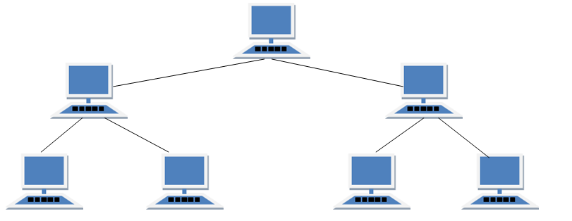
Топология “Иерархическая Звезда”
Также “Древовидная” топология, “Снежинка” – топология типа звезды, но используется несколько концентраторов/коммутаторов, иерархически соединенных между собой связями типа звезда.
Самый распространенный способ связей как в локальных сетях, так и в глобальных.

Slide 44
Гибридная топология
В звездно-шинной (star-bus) топологии используется комбинация шины и пассивной звезды. В этом случае к концентратору подключаются как отдельные компьютеры, так и целые шинные сегменты, то есть на самом деле реализуется физическая топология «шина», включающая все компьютеры сети. В данной топологии может использоваться и несколько концентраторов, соединенных между собой и образующих так называемую магистральную, опорную шину. К каждому из концентраторов при этом подключаются отдельные компьютеры или шинные сегменты.
Таким образом, пользователь получает возможность гибко комбинировать преимущества шинной и звездной топологий, а также легко изменять количество компьютеров, подключенных к сети.

Slide 45
Гибридная топология
В случае звездно-кольцевой (star-ring) топологии в кольцо объединяются не сами компьютеры, а специальные концентраторы, к которым в свою очередь подключаются компьютеры с помощью звездообразных двойных линий связи.
В действительности все компьютеры сети включаются в замкнутое кольцо, так как внутри концентраторов все линии связи образуют замкнутый контур. Данная топология позволяет комбинировать преимущества звездной и кольцевой топологий.

